Slide 1
12강. 액션태그
액션태그란?
forward, include, param 태그 살펴보기

Slide 2
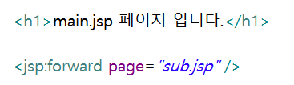
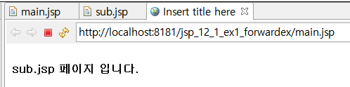

12-1. 액션태그란?
JSP페이지 내에서 어떤 동작을 하도록 지시하는 태그입니다. 예를 들어 페이지 이동, 페이지 include 등등 입니다.
추후에 배울 Bean과 관련된 태그도 있습니다.
우선은 forward, include, param 살펴보고, 추후 bean을 학습할 때 추가로 학습하도록 하겠습니다.
12-2. forward, include, param 태그 살펴보기
forward
현재의 페이지에서 다른 특정페이지로 전환할 때 사용 합니다. 사용방법이 간단하여 예제를 통해 쉽게 이해 할 수 있습니다(기존 접속으로 서버를 통해서 연결).
(jsp_12_2_ex1_actionex)

Slide 3
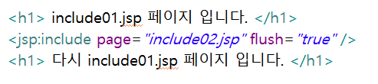
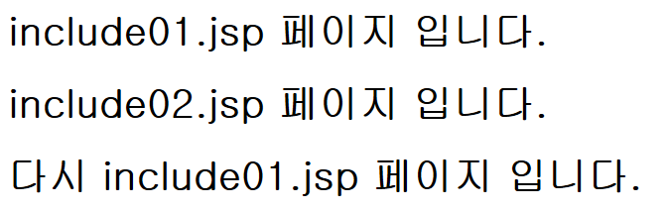

12-2. forward, include, param 태그 살펴보기
include
현재 페이지에 다른 페이지를 삽입할 때 사용 합니다. (html형태로 포함됩니다—클라이언트 include라 함) flush속성은 기존의 버퍼를 지움(보통은 false를 사용)
(jsp_12_2_ex1_actionex)

Slide 4
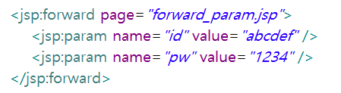
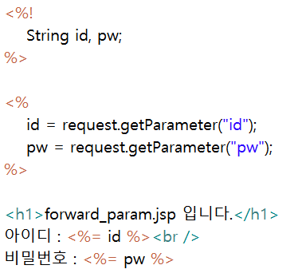

12-2. forward, include, param 태그 살펴보기
Param 액션태그
forward 및 include 태그에 데이터 전달을 목적으로 사용되는 태그 입니다. 이름과 값으로 이루어져 있습니다.
(jsp_12_2_ex1_actionex)

